Slide 1
KETAHANAN PANGAN INDONESIA
PERTEMUAN-3

Slide 2
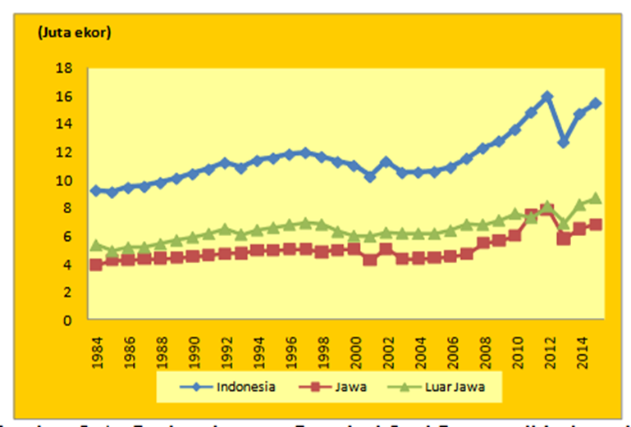
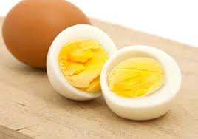
KETAHANAN PANGAN HEWANI
PRODUKSI
Kewajiban pemerintah adalah menyediakan pangan yang cukup bagi penduduk Indonesia, seperti yang tertera dalam renstra mentam 2015-2019. Undang-Undang Nomor 18 Tahun 2012 tentang Pangan

Slide 3
KETAHANAN PANGAN HEWANI
DISTRIBUSI
Merupakan salah satu rumusan kebijakan pemerintah untuk mengatur distribusi pangan, karena faktor krusial yang menentukan harga pangan. Distribusi tidak merata antar pulau dan daerah terpencil akan menimbulkan permasalahan kerawanan pangan karena tingginya harga jual. Seperti yang terangkum dalam kebijakan pemerintah dalam hal ini menteri pertanian yang menempatkan sektor distribusi pangan menjadi suatu skala prioritas.

Slide 4
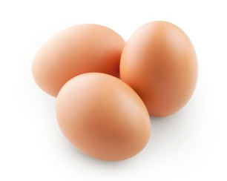
KETAHANAN PANGAN HEWANI
KONSUMSI
Pengembangan pangan hewani menjadi penting, karena pangan asal hewan/ternak biasanya merupakan sumber protein dan energi yang baik. Protein hewani mengandung asam-asam amino yang lengkap sesuai dengan yang dibutuhkan oleh tubuh serta memiliki daya cerna cukup baik. Pangan asal hewani umumnya mempunyai harga jual relatif lebih tinggi dibandingkan sumber protein nabati, hal ini disebabkan oleh beberapa hal, antara lain
protein hewani berkualitas baik,
mempunyai rasa lebih enak dibandingkan sumber nabati,
merupakan sumber energi berupa lemak yang dibutuhkan oleh tubuh terutama anak-anak pada masa tumbuh kembang.

Slide 5
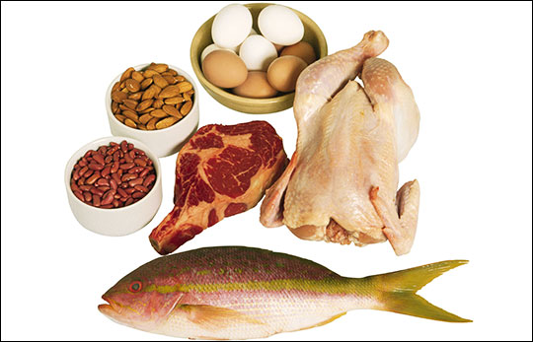
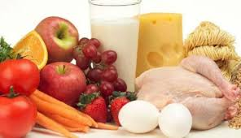
POLA PANGAN
MENGKONSUMSI MAKANAN BERAGAM
2. MEMBIASAKAN PRILAKU HIDUP BERSIH
3. MELAKUKAN AKTIVITAS FISIK
4. MEMPERTAHANKAN DAN MEMANTAU BERAT BADAN NORMAL.

Slide 6
PANGAN FUNGSIONAL
DEFINISI
Pangan fungsional sendiri merupakan pangan olahan yang mengandung satu atau lebih komponen fungsional yang berdasarkan kajian ilmiah mempunyai fungsi fisiologis tertentu, terbukti tidak membahayakan dan bermanfaat bagi kesehatan (BPOM).
1. Suplemen makanan mempunyai nilai gizi dan atau efek fisiologis dalam jumlah terkonsentrasi,
sedangkan pangan fungsional tidak.
2. Suplemen makanan dimaksudkan untuk melengkapi kebutuhan zat gizi sedangkan pangan fungsional
diperuntukkan sebagai makanan.
3. Suplemen makanan berupa sediaan berbentuk pil, tablet, kapsul, serbuk, granul, setengah padat, dan
cairan, sedangkan pangan fungsional berbentuk pangan olahan.

Slide 7
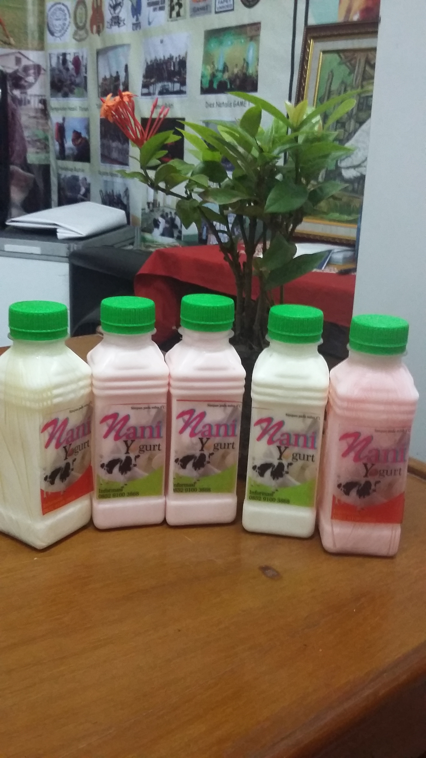
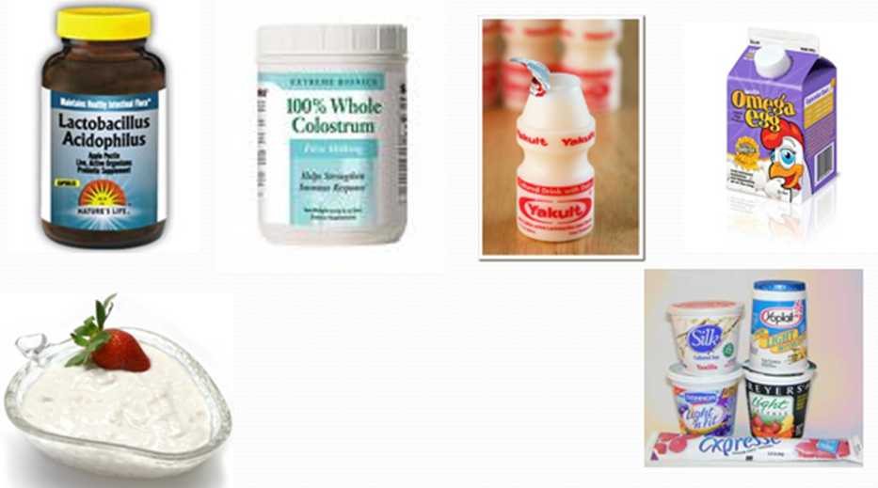
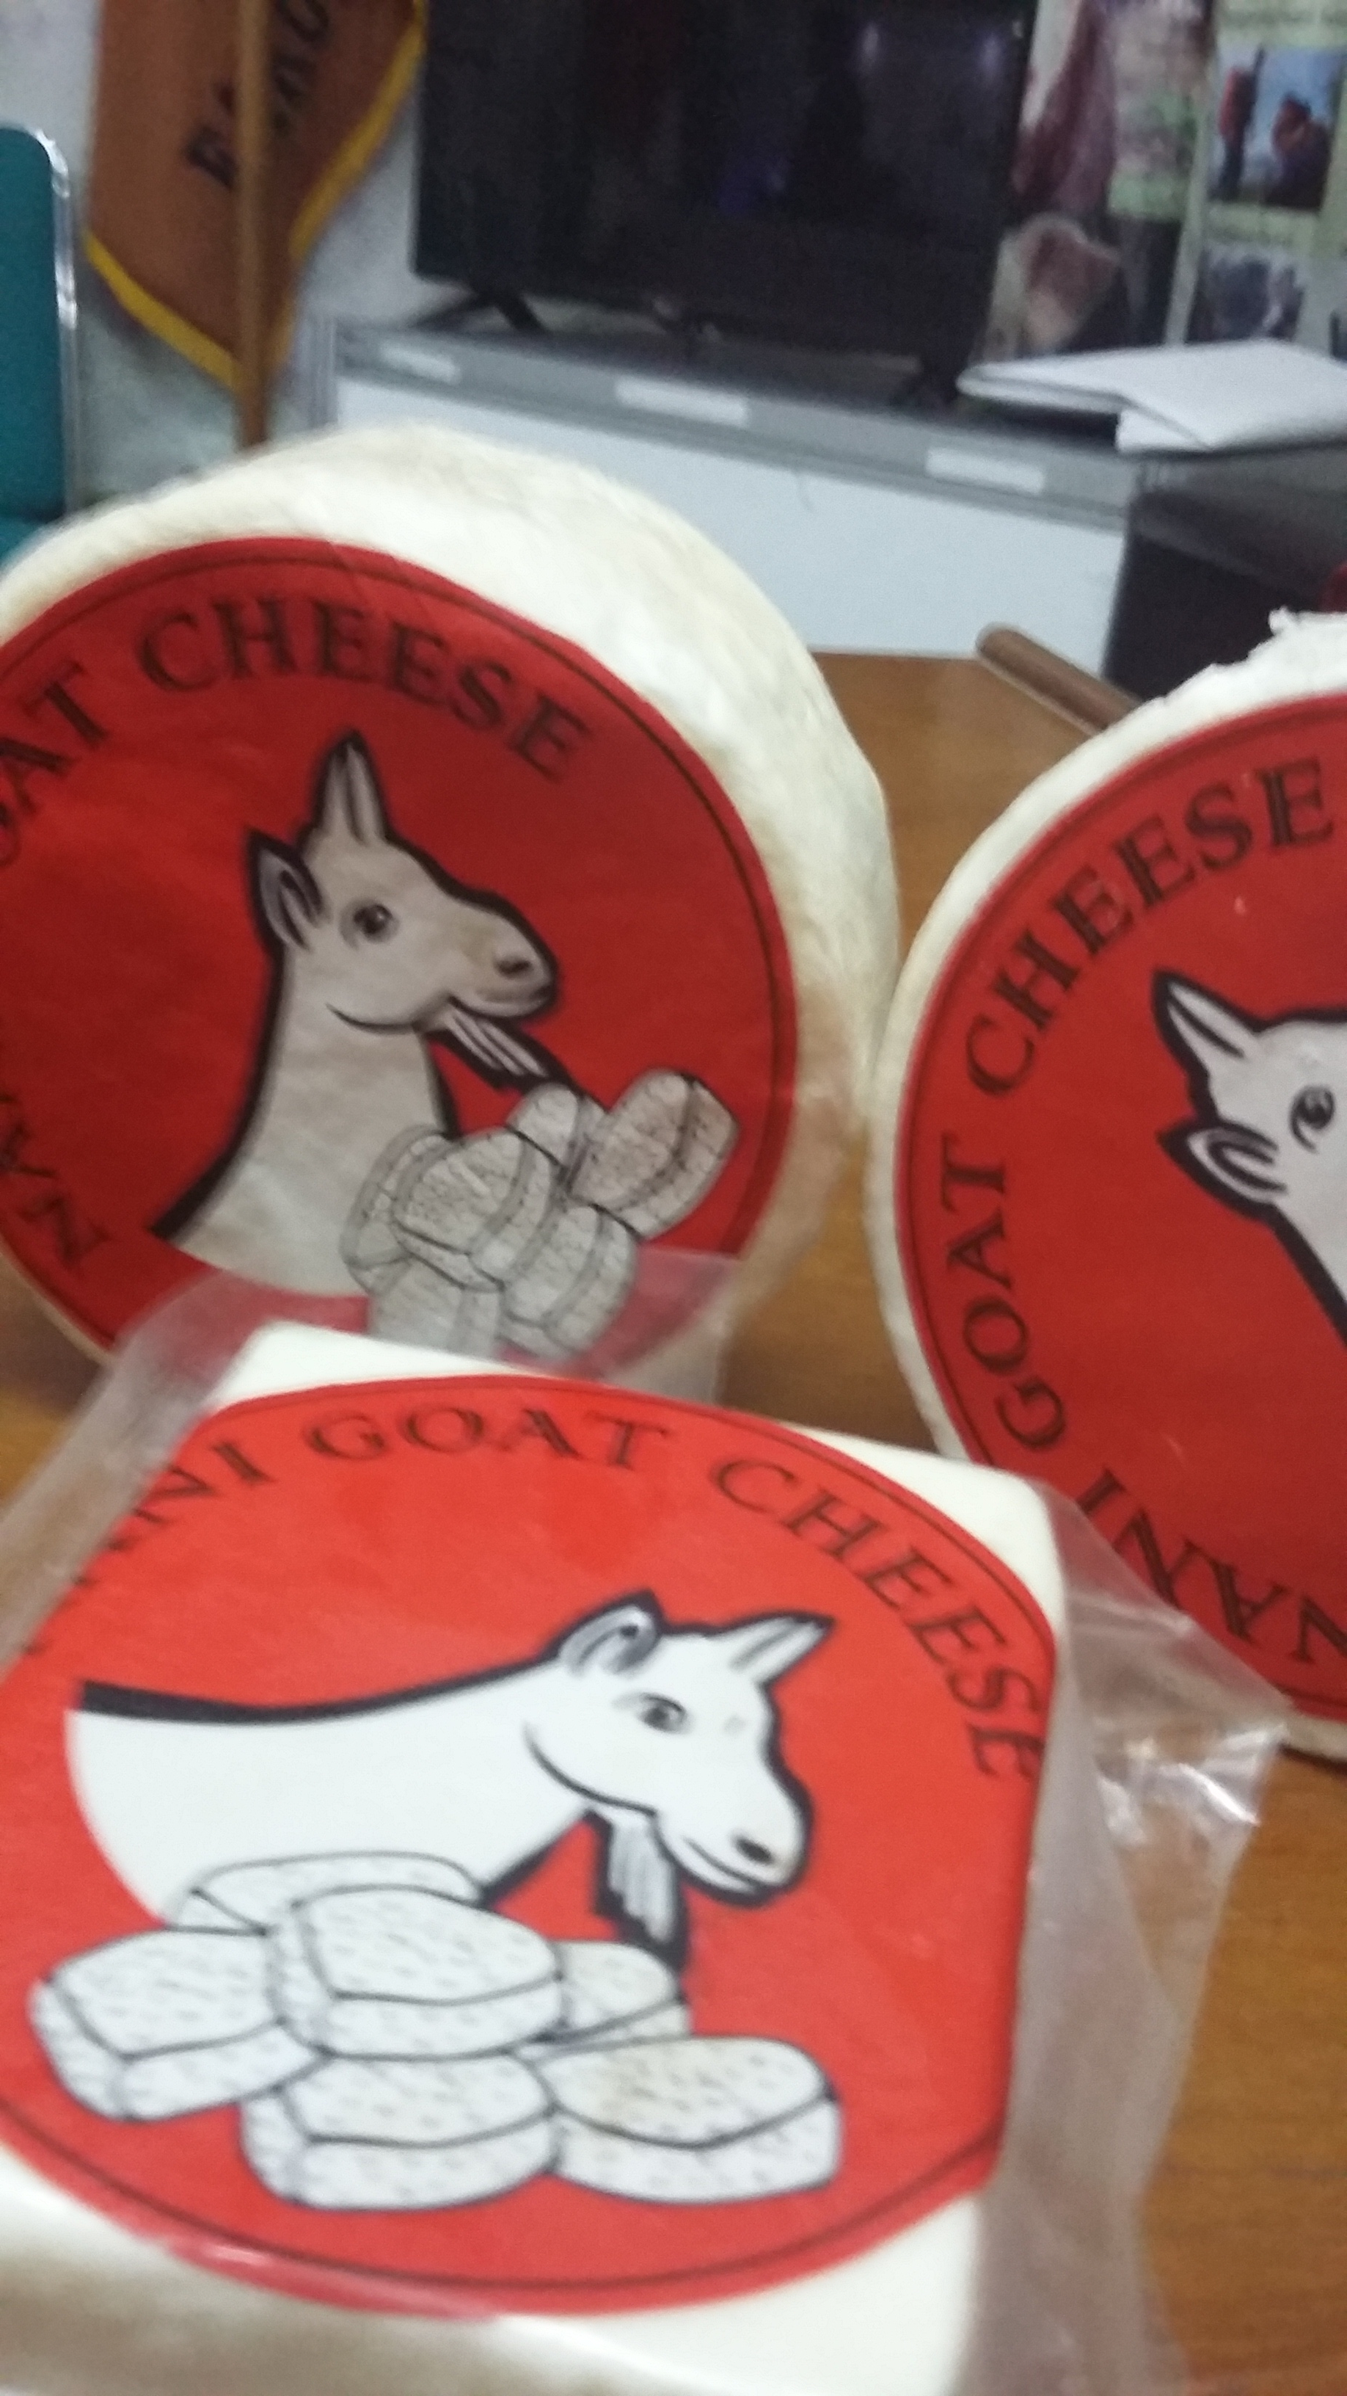
BEBERAPA JENIS PANGAN FUNGSIONAL ASAL HEWANI---SUSU

Slide 8
YOGURT SEBAGAI PANGAN FUNGSIONAL
Lebih mudah dicerna dibandingkan susu
Meningkatkan kesehatan saluran pencernaan
a. Vili usus terjaga dengan baik dalam bentuk panjang dan sehat sehingga penyerapan zat gizi berjalan dengan baik.
b. mencegah menempelnya bakteri patogen dalam usus sehingga usus menjadi sehat.
c. Bakteri asam laktat sebagai barrier/menjaga usus terhadap serangan bakteri dan toksin
yang berbahaya.
d. Bakteri asam laktat menghasilkan imun yang berguna untuk memelihara sistem imum
saluran pencernaan.
3. Meningkatkan penyerapan zat gizi lain, misalnya kalsium
Meningkatkan daya tahan tubuh

Slide 9

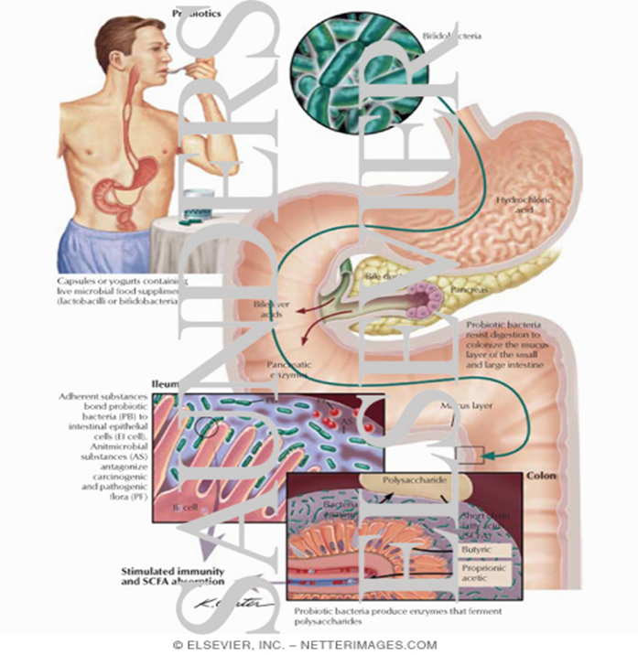
    Menekan pertumbuhan bakteri pathogen
    a. Kompetisi zat gizi dalam usus
    b. menempel pada permukaan mukosa usus sehingga tidak ada kesempatan bagi bakteri
    patogen untuk menempati mukosa usus
    c. Menghasilkan zat yang mampu menghambat bakteri patogen termasuk asam organik,
    hidrogen peroksida dan bakteriosin
    d. Menghancurkan reseptor toksin dan
    e. menstimulasi sistim kekebalan tubuh.
    5. Sumber kalsium
    6. Sumber protein dan asam amino esensial
    7. Menurunkan kolesterol

Slide 10
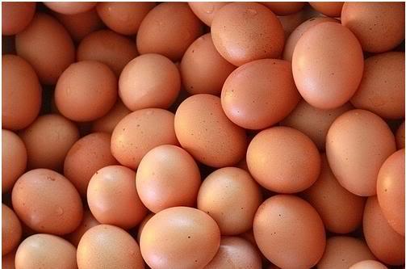
KARAKTERISTIK HASIL TERNAK & KOMPOSISINYA
Hasil ternak (daging, telur dan susu) merupakan produk yang mudah mengalami kerusakan yang disebut sebagai Perishable foods. Kerusakan produk hasil ternak dapat disebabkan karena : kerusakan fisik, kerusakan kimiawi dan kerusakan mikrobiologis. Kerusakan yang disebabkan oleh faktor-faktor tersebut akan menyebabkan penurunan kualitas produk bahkan produk menjadi tidak layak konsumsi.
Kerusakan fisik

Slide 11
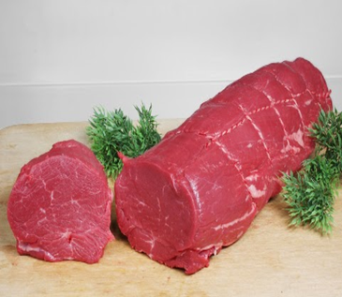

Slide 12
